Slide 1
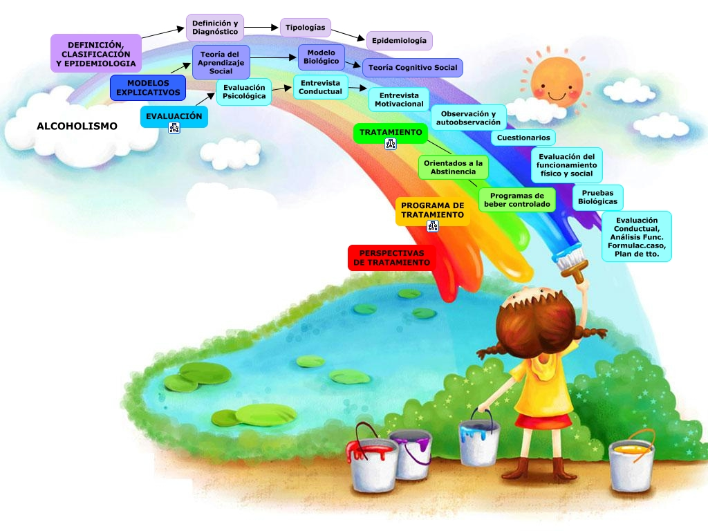
FORMACIÓN TÉCNICA
EJE IV
TEMA 12
EVALUACIÓN DE PROYECTOS SOCIALES

Slide 2
Evaluar es un proceso de nuestra práctica diaria, todo el tiempo estamos dedicados a planificar, ejecutar y evaluar nuestras actividades.

Slide 3
La evaluación es parte de la vida, cuando se detecta algún problema, las personas recogen información para tomar decisiones que les permitan enfrentarlo de la mejor manera.

Slide 4
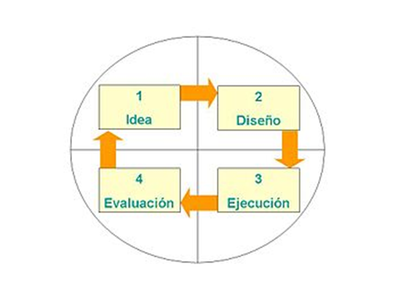
EVALUACIÓN DEL PROYECTO
Cuando se evalúa se busca medir el alcance de los objetivos propuestos o lo que se debe mejorar en el proceso.

Slide 5
EVALUACIÓN SOCIAL DEL PROYECTO
Al referirse a proyectos sociales, se debe entender la evaluación como un proceso continuo que pretende analizar el cumplimiento de los resultados, el alcance de los objetivos, el impacto de dicho proyecto, cómo mejorar algunas acciones y cómo tomar decisiones.

Slide 6
EVALUACIÓN SOCIAL DEL PROYECTO
No se evalúa por evaluar, se evalúa para mejorar.

Slide 7
TIPOS DE EVALUACIÓN
a) Evaluación de procesos: determina la medida en que los componentes de un proyecto contribuyen o no a los fines perseguidos. Su función central es medir la eficiencia con que opera el proyecto.
b) Evaluación de impacto: busca apreciar en qué medida el proyecto alcanza sus objetivos y cuáles son sus efectos secundarios.
c) Evaluación externa: es la realizada por agentes ajenos al proyecto.

Slide 8
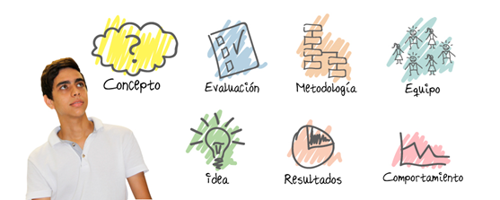
TIPOS DE EVALUACIÓN
d) Evaluación interna: se lleva a cabo dentro de la organización gestora del proyecto. Ésta puede ser positiva, pues elimina las fricciones de los evaluadores externos, hay mayor confianza.
e) Evaluación mixta: busca combinar la evaluación realizada por personas externas y los ejecutores del proyecto.
f) Evaluación participativa: su objetivo es minimizar la distancia entre el evaluador y los beneficiados del proyecto, pretende la participación de la comunidad en todo el proceso, diseño, programación, ejecución, operación y evaluación del mismo.

Slide 9
ÉTICA DE LA EVALUACIÓN
Sensibilidad cultural: es importante respetar las costumbres y características de las comunidades.
Anonimato y confidencialidad: el evaluador debe respetar el derecho de las personas a proporcionar información anónimamente.
Consideración con los informantes: los evaluadores deben avisar a los informantes con suficiente tiempo y aprovechar su aporte.

Slide 10
ÉTICA DE LA EVALUACIÓN
Evaluación de personas: la evaluación de proyectos no incluye la evaluación de las personas. En tal caso debe tenerse en cuenta que lo que ha de ser evaluado es la función de la persona y no ella misma.
Confirmar información: es importante hacer conocer los datos producidos por la evaluación para ser validados y aceptar comentarios o sugerencias, pero no permitir la manipulación o control de éstos.

Slide 11
ÉTICA DE LA EVALUACIÓN
Compartir resultados: los resultados de la evaluación se comparten con las personas involucradas en el proyecto de manera informativa, la difusión del producto final dependerá de lo que decida el encargado del proyecto.

Slide 12
¡Y no olviden VIVIR el Carisma Vicentino!!!

